Slide 1
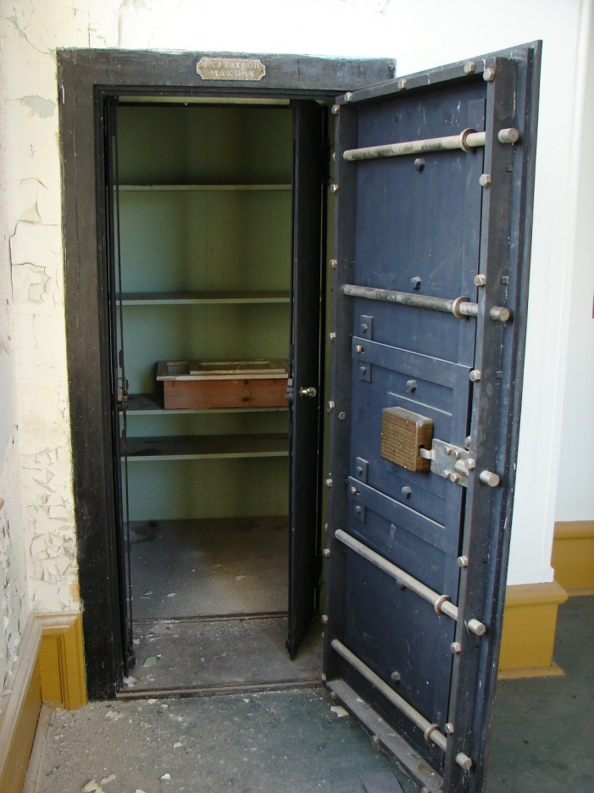
Dane Strumieniowe Zabezpieczenie kryptograficzne Część 1
dr inż. Mariusz Postół
Notes:
To zestawienie, gdzie będziemy mówić o kryptografii w kontekście strumieni może wydawać się dziwne. Zwykle kryptografia jest omawiana w kontekście bezpieczeństwa danych lub bezpieczeństwa systemów. Na razie wspominam o tym wydawałoby się dziwnym zestawieniu tematyki, by prosić o cierpliwość. Wszystko się wkrótce wyjaśni. Obiecuję !
Kryptografia to pojemny termin, ale my skoncentrujemy się tylko na wybranych bardzo praktycznych jej aspektach związanych z bezpieczeństwem danych strumieniowych.

Slide 2
Jaki mamy Problem ?
Notes:
Umiemy już tworzyć strumienie bitów. Przypisywać do nich kodowanie, więc alfabet języka naturalnego. Następnym krokiem jest przypisanie składni i semantyki pozwalających na przekształcanie strumieni w spójne dokumenty i odzyskiwanie z nich informacji przez użytkownika komputera - człowieka. Jeśli to nie wystarcza, to potrafimy wyświetlić je w postaci graficznej. Do tej ostatniej kwestii jeszcze wrócimy, ponieważ nie powiedzieliśmy tu ostatniego słowa. Jednak najważniejsze to to, że nadal strumień pozostaje strumieniem, więc jest ciągiem bitów i może być przesyłany, archiwizowany ii przetwarzany przez znatury binarną infrastrukturę komputerową.
No właśnie i tu pojawia się problem – byłoby dobrze, gdyby ten binarny dokument nie został zmataczony na żądnym z wymienionych etapów. Na przykład, to może być polecenie przelewu, więc dokumenty cyfrowe nabierają
realnego materialnego znaczenia.
No ale po kolei.

Slide 4
Cele
Zapewnienie integralności
Funkcja skrótu (ang. hash function)
Selektywny dostęp
Szyfrowanie (ang. encryption)
Potwierdzenie autorstwa
Podpis cyfrowy (ang. digital signature)

Slide 5
hash function
F_{h} – hash function
Message Digest (MD)
Secure Hash Algorithm (SHA)
F_{h}
Imposible
01AB23CD56EF
Blockchain
01…EF
98…BA
01…EF

Slide 6


Szyfrowanie
K₁
K₂
F_{e}
F_{d}
Symetryczne (K1 == K2):
Digital Encryption Standard (DES)
Triple DES (3DES)
Advanced Encryption Standard (AES)
Niesymetryczne (K1 != K2)
Rivest-Shamir-Adleman (RSA)

Slide 7
Podpisywanie
F_{h}
F_{h}
01…EF
F_{d}
01…EF
Podpis
F_{e}
==
Podpis
Podpis
Nie
Tak

Slide 8
Praca domowa
Liczenie funkcji skrótu dla bardzo długich strumieni
Napisać metodę wyznaczającą wartość funkcji skrótu dla pliku o dowolnej długości.

Slide 9
Praca domowa
Szyfrowanie plików – uzupełnić testy
Napisać metodę porównującą dwa pliki źródłowy i plik odszyfrowany.
Zdefiniować niezmiennik, który musi być spełniony

Slide 10
Dziękuję za poświęcony czas
I to już wszystko w temacie integralności strumieni

Slide 11
Dziękuję za poświęcony czas
I to już wszystko w tym epizodzie…
Notes:
I to już wszystko w tym epizodzie. Po tej lekcji powinniśmy umieć:
Zapisywać dane w postaci strumieniowej,
Czytać dane ze strumieni
Zabezpieczać strumienie zawierające dane wrażliwe.
I to chyba wszystko, co potrzeba wiedzieć w temacie strumieni, aby umieć je efektywnie wykorzystywać.
Dziękuję za poświęcony czas. Zaprasza do obejrzenia pozostałych lekcji.

